Slide 1
Bài 7: Bài tập về sự chuyển hóa năng lượng trong dao động điều hòa
Lê Thị Lan Anh – QH2021 S SPVL

Slide 2
Hoạt động khởi động

Slide 3
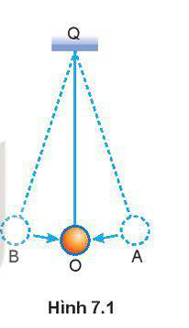
Ví dụ 1: Một con lắc đơn gồm một vật có kích thước nhỏ, có khối lượng m, treo ở đầu một sợi dây mềm không giãn có độ dài l và có khối lượng không đáng kể. Đưa vật nặng ra khỏi vị trí cân bằng O sao cho day treo hợp với QO một góc $α_{0}$ ($α_{0}$ $≤ {10}^{°})$ rồi thả nhẹ cho con lắc dao động điều hòa trên cung tròn $\check{AOB}.$
Tính thế năng của con lắc, động năng của vật ở các vị trí A, O, B và vị trí bất kỳ ( ly độ góc $α$).
Ở vị trí nào động năng bằng thế năng?
Hướng dẫn giải
Chọn gốc thế năng là vị trí cân bằng O
Tại vị trí biên A, B:
$v_{A}=$ $v_{B}=0⇒ W_{đ}=0$
$h_{A}=h_{B}=l. (1−\cos{α_{0}}$)
$$⇒{W_{t}=W}_{tmax}=mgl.(1−\cos{α_{0})}≈\frac{1}{2}mgl.{α_{0}}^{2}$$
* Tại vị trí cân bằng O:
$h_{O}=0 ⇒W_{t}=0$
${W_{đ}=W_{đmax}=W}_{tmax}$= $mgl.(1−\cos{α_{0})}$
$≈\frac{1}{2}mgl.{α_{0}}^{2}$
Tại vị trí bất kỳ ( li độ góc $α$):
$h=l. (1−\cos{α_{0}}$)
$⟹ W_{t}=$ $mgl.(1−\cos{α)}≈\frac{1}{2}mgl.α^{2}$
$W_{đ}$ =$W −W_{t}=$ $W_{tmax}− W_{t}$
= $\frac{1}{2}mgl.{α_{0}}^{2}$ - $\frac{1}{2}mgl.α^{2}$
= $\frac{1}{2}mgl.$ (${α_{0}}^{2}$ - $α^{2}$)

Slide 4
Ví dụ 1: Một con lắc đơn gồm một vật có kích thước nhỏ, có khối lượng m, treo ở đầu một sợi dây mềm không giãn có độ dài l và có khối lượng không đáng kể. Đưa vật nặng ra khỏi vị trí cân bằng O sao cho day treo hợp với QO một góc $α_{0}$ ($α_{0}$ $≤ {10}^{°})$ rồi thả nhẹ cho con lắc dao động điều hòa trên cung tròn $\check{AOB}.$
Tính thế năng của con lắc, động năng của vật ở các vị trí A, O, B và vị trí bất kỳ ( ly độ góc $α$).
Ở vị trí nào động năng bằng thế năng?
Hướng dẫn giải
b. Có : ${W= W}_{đ}+ W_{t}$ ( định luật bảo toàn cơ năng)
Mà :${ W}_{đ}=W_{t}$ ( đề bài)
Nên : $W= W_{t}+W_{t}= 2W_{t}= 2.\frac{1}{2}mgl.α^{2}$
Vì cơ năng bảo toàn nên:
$W=$ $W_{tmax}$
$⇔2.\frac{1}{2}mgl.α^{2}$ = $\frac{1}{2}mgl.{α_{0}}^{2}$
$$⇔α^{2}=2{α_{0}}^{2}$$
$$⇔ α= ± \frac{a_{0}}{\sqrt{2}}$$

Slide 5
Ví dụ 2: Một vật có khối lượng $m= 200 g$ dao động điều hòa với tần số góc $ω= 2π {rad}/s$, biên độ $A= 10 cm$ . Xác định thế năng của con lắc tại thời điểm vật có tốc độ $v=10 {cm}/s.$
Hướng dẫn giải
Vì vật dao động điều hòa nên cơ năng được bảo toàn
Nên ta có : ${W= W}_{đ}+ W_{t}$
$$⇔ W_{t}= W − W_{t}= \frac{1}{2}mω^{2}A^{2} − \frac{1}{2} mv^{2}$$
= $\frac{1}{2}m (ω^{2}A^{2} − v^{2}$)
= $\frac{1}{2} . \left(\frac{200}{1000}\right).\left[{(2 π)}^{2}. ({\frac{10}{100})}^{2} −({\frac{10}{100})}^{2}\right]$
= $0$,$038 (J$)
Vậy thế nắng của con lắc lò xo tại thời điểm vật có tốc độ $v=10 {cm}/s$là $0$,$038 (J$)

Slide 6
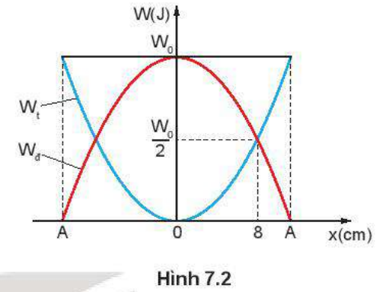
Ví dụ 3: Một con lắc lò xo có độ cứng $k$ = $100$ $N/m$ dao động điều hòa. Gọi $W_{t},W_{đ}$ lần lượt là thế năng của lò xo và động năng của vật, $W_{0}$là cơ năng của con lắc lò xo. Đồ thị biểu diễn sự phụ thuộc của thế năng $W_{t}$ và động năng $W_{đ}$ của con lắc lò xo vào li độ $x$ như hình 7.2. Tính $W_{0}$.
Hướng dẫn giải
Từ đồ thị ta thấy, khi $x= ± 8 cm$ thì ${ W}_{đ} = W_{t}=\frac{W_{0}}{2}$
Mặt khác: $W_{0}= { W}_{đ}+ W_{t}$
Nên khi ${ W}_{đ} = W_{t}$ thì ta có :
$W_{0}= { 2 W}_{t}= 2$.$\frac{1}{2}.k$.$x^{2}$
= $2$.$\frac{1}{2}. 100$. (${\frac{8}{100})}^{2}= 0$,$64 ( J$)

Slide 7
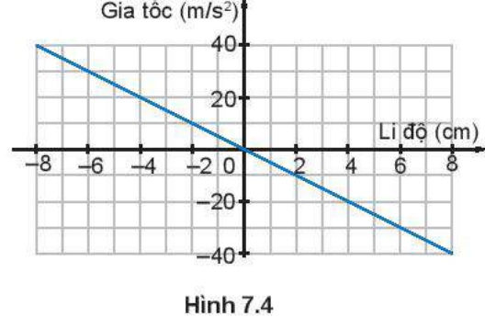
Bài tập 2: Đồ thị Hình 7.4 mô tả mối liên hệ giữa gia tốc và li độ của một vật dao động điều hòa.
Sử dụng số liệu trong đồ thị Hình 7.4 để tính tần số của dao động.
Hướng dẫn giải
Tại $x=− 8 cm$ ta có $a_{max}= 40$ ($m/{s^{2})}$
Mà $a_{max}=− ω^{2}A=−($ ${2 πf)}^{2}. A$
$⇔ 40$ = $−($ ${2 πf)}^{2}. \left(− \frac{8}{100} \right)$
$⇔$ $f= 3$, $55 (Hz$)
Vậy tần số dao động của vật là
$f= 3$, $55 (Hz$)

Slide 8
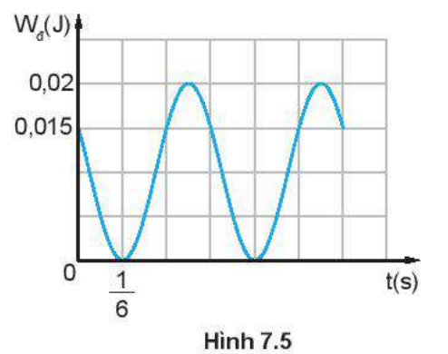
Bài tập 3: Hình 7.5 là đồ thị động năng theo thời gian của một vật khối lượng $0$,$4 kg$ dao động điều hòa. Tại thời điểm ban đầu vật đang chuyển động theo chiều dương, lấy $π^{2}=10$. Viết phương trình dao động của vật.
Hướng dẫn giải
Chu kì $T_{đ}= \frac{1}{2} (s$) $⇒$chu kì dao động $T= 2$ $T_{đ} = 1 ( s$)
Mà $ω= \frac{2π}{T}=\frac{2π}{1}=2π ({rad}/s)$
Từ đồ thị, ta có : $W= W_{đmax}= 0$,$02 \left( J \right)=\frac{1}{2} mω^{2}A^{2}$
$$⇔ \frac{1}{2} 0,04{(2π)}^{2}A^{2}=0\text{,}02$$
$$⇔ x=A= 0,05 ( m )$$
Li độ của vật tại vị trí có $W_{đ }=0,015 là$:
$W= { W}_{đ}+ W_{t}=$ ${ W}_{đ}+ \frac{1}{2}mω^{2}x^{2}$
$⇔$ $0,02=0\text{,}015+ \frac{1}{2}.0,4.{(2π)}^{2}x^{2}$
$⇔$ $x= ± 0,025 (m$)
Vì ban đầu vật chuyển động theo chiều dương và động năng giảm nên $x= 0,025 (m$).
Ta có : $x=$ $A\cos{φ}$
$⇔$ $0,025= 0,05 .$ $\cos{φ}$
$⇔$ $\cos{φ}= \frac{1}{2}⇔φ= ±\frac{π}{3} (rad$)
$⇒ φ =−\frac{π}{3}$ $(rad$)
Vậy phương trình dao động của vật là:
$x=0,05$. $\cos{(}2πt−\frac{π}{3} ) (m$)

Slide 9
Bài tập 4: Một vật có khối lượng m dao động điều hòa với tần số $ω$và biên độ $A$.
Khi vật có li độ bằng một nửa biên độ thì động năng và thế năng chiếm bao nhiêu phần trăm so với cơ năng?
Tại li độ nào thì thế năng bằng động năng?
Hướng dẫn giải
Thế năng của vật là :${ W}_{t}=\frac{1}{2}mω^{2}x^{2}=\frac{1}{2}mω^{2}({\frac{A}{2})}^{2}$
= $\frac{1}{2}mω^{2}$. $\frac{1}{4}.$ $A^{2}$ = $\frac{1}{4}W$= $25$ % $W$
Vậy thế năng chiếm $25$ % cơ năng $⟹ động$ năng chiếm $75$ % cơ năng
b. Li độ có thế năng bằng động năng là:
$$W= W_{t}+W_{t}= 2W_{t}$$
$⇔$ $\frac{1}{2} mω^{2}A^{2}= 2$. $\frac{1}{2} mω^{2}x^{2}$
$⇔$ $A^{2}$ = $2x^{2}$ $⇔$ $x= ±\frac{A}{\sqrt{2}}$

Slide 10
THANK YOU !

